Slide 1
Redes de comunicação
Aula 07 - organização e arquitetura de redes
Prof. Msc. Diovani Milhorim

Slide 2
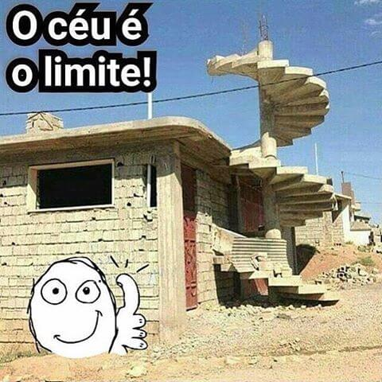
Organização e arquitetura de redes
Arquitetura???
É preciso pensar no aspecto funcional de uma obra antes de sua implementação!

Slide 3
Organização e arquitetura de redes
Arquitetura???
Em um projeto de sistema de software é preciso racionalizar sobre como ele irá funcionar e interagir com outros softwares.
Arquitetura de sistemas

Slide 4
Organização e arquitetura de redes
Para viabilizar a comunicação entre dois pontos é necessário um alto grau de cooperação entre os sistemas comunicantes.
Existe a necessidade de se organizar a tarefa de comunicação, é necessário definir uma arquitetura de redes de comunicação.

Slide 5
Organização e arquitetura de redes
A arquitetura de comunicação define o comportamento funcional do sistema de comunicação.
Leva em conta apenas aspectos relativos a comunicação entre hospedeiros. A arquitetura de hardware e sistema operacional não são levados em consideração.

Slide 6
Organização e arquitetura de redes
Modelo de camadas
Em geral a arquitetura de comunicação é descrita como uma estrutura de camada sobrepostas, não monolítica.
Ex: Modelo RM-OSI

Slide 7
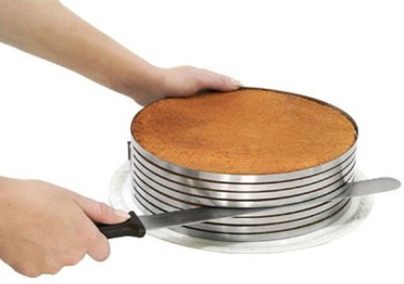
Organização e arquitetura de redes
Modelo de camadas
Para se reduzir a complexidade do projeto as funções de comunicação são divididas em camadas. Cada camada exerce uma função específica dentro de um objetivo maior que é a comunicação
As camadas são construídas umas sobre as outras e fornecem serviços para as camadas adjacentes (superior e inferior).

Slide 8
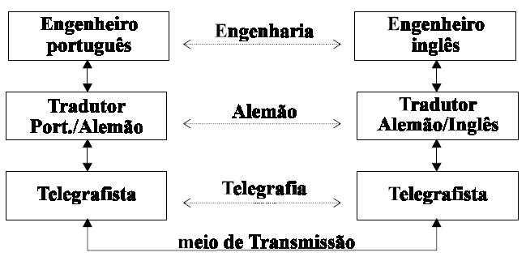
Organização e arquitetura de redes
Modelo de camadas
exemplo:
Um engenheiro alemão e outro brasileiro pretendem trocar informações técnicas sobre um projeto:

Slide 9
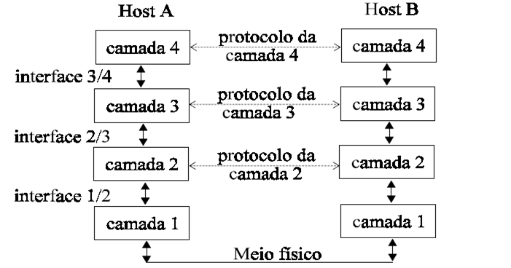
Organização e arquitetura de redes
Modelo de camadas
Podemos estruturar o modelo de camadas da seguinte forma:

Slide 10
Organização e arquitetura de redes
Modelo de camadas
Cada camada se comunica com a camada superior e inferior a ela, provendo ou utilizando serviços das camadas vizinhas.
Também se comunica com a camada adjacente no host remoto através de um protocolo bem definido de comunicação.

Slide 11
Organização e arquitetura de redes
Modelo de camadas
Ao conjunto de camadas e protocolos de comunicação damos o nome de ARQUITETURA DE REDE.

Slide 12
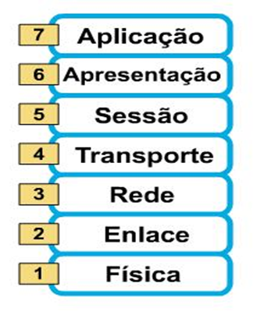
Organização e arquitetura de redes
Modelo de camadas
Exemplo:
Modelo de referência OSI
(Open System Interconnection)

Slide 13
Organização e arquitetura de redes
Modelo de camadas
Vantagens:
Modularização dos softwares de comunicação
Preservação de tecnologia
Independência em pesquisa e desenvolvimento
Desvantagens
Overhead de implementação
Duplicação de funcionalidades

Slide 14
Organização e arquitetura de redes
Modelo de camadas
Os seguintes princípios são considerados ao se estabelecer as camadas de um modelo:
Cada camada deve executar uma função bem definida;
A função de cada camada deve ser escolhida tendo em vista a definição de protocolos padronizados internacionalmente;
As fronteiras entre camadas devem ser escolhidas de forma consistente com a experiência passada bem sucedida;
Os limites da camada devem ser escolhidos para reduzir o fluxo de informações transportado entre as interfaces;
O número de camadas deve ser suficientemente grande para que funções distintas não precisem ser desnecessariamente colocadas na mesma camada e suficientemente pequeno para que a arquitetura não se torne difícil de controlar.

Slide 15
Organização e arquitetura de redes
O modelo OSI
Arquitetura RM-OSI (Reference Model for Open Systems Interconnection) foi criada pela ISO (international standards organization) com a finalidade de padronizar desenvolvimento de protocolos para redes de comunicação de dados.
Trata-se de uma descrição ou modelo de referência do modo como a informação deve ser transmitida entre dois pontos de uma rede, independente do hardware utilizado.

Slide 16
Organização e arquitetura de redes
O modelo OSI
A idéia básica do modelo de referência OSI é que cada camada é responsável por algum tipo de processamento, cada camada apenas se comunica com a camada imediatamente inferior ou superior.
Por exemplo, a camada 6 só poderá se comunicar com as camadas 7 e 5, nunca diretamente com a camada 1.

Slide 17
Organização e arquitetura de redes
O modelo OSI
Na transmissão de dados, cada camada pega as informações passadas pela camada superior, acrescenta informações de controle e passa os dados para a camada imediatamente inferior.
Na recepção de dados o processo inverso acontece: cada camada remove informações de controle e passa para a camada imediatamente superior.

Slide 18
Organização e arquitetura de redes
O modelo OSI
Cada camada entende apenas as informações de controle da sua responsabilidade.
Quando uma camada recebe dados da camada superior ela não entende as informações de controle adicionadas pela camada superior, portanto ela trata os dados mais as informações de controle como se tudo fosse um único pacote de dados.

Slide 19
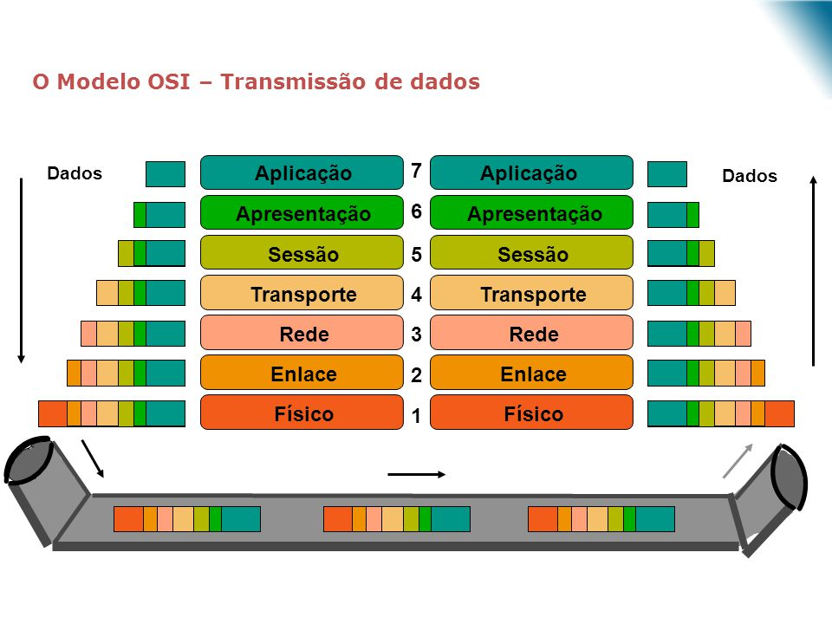
Organização e arquitetura de redes
O modelo OSI
Conceito:
Encapsulamento

Slide 20
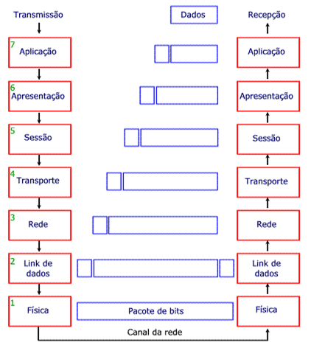
Organização e arquitetura de redes
O modelo OSI
Cada camada no computador transmissor se comunica diretamente com a mesma camada no computador receptor fazendo uso das camadas de nível inferior.

Slide 21
Organização e arquitetura de redes
O modelo OSI
As sete camadas

Slide 22
Organização e arquitetura de redes
O modelo OSI
Camada 1: A camada física
A camada física define as especificações elétricas, mecânicas, funcionais e de procedimentos para ativar, manter e desativar o link físico entre sistemas finais. Características como níveis de voltagem, temporização de alterações de voltagem, taxas de dados físicos, distâncias máximas de transmissão, conectores físicos e outros atributos similares são definidas pelas especificações da camada física.
Para definir em poucas palavras a camada 1, pense em sinais e meios.
PDU: bits

Slide 23
Organização e arquitetura de redes
O modelo OSI
Camada 2: A camada de enlace de dados
A camada de enlace fornece trânsito confiável de dados através de um link físico. Fazendo isso, a camada de enlace trata do endereçamento físico (em oposição ao endereçamento lógico), da topologia de rede, do acesso à rede, da notificação de erro, da entrega ordenada de quadros e do controle de fluxo.
Se você desejar se lembrar da camada 2 com o mínimo de palavras possível, pense em quadros e controle de acesso ao meio.
PDU: Quadro ou frame

Slide 24
Organização e arquitetura de redes
O modelo OSI
Camada 3: A camada de rede
A camada de rede é a que fornece conectividade e seleção de caminhos entre dois sistemas hosts que podem estar localizados em redes geograficamente separadas.
É responsável também pelo endereçamento lógico das mensagens. Sendo também encarregada de descobrir e converter endereços lógicos em físicos e vice-versa.
Se você desejar lembrar da camada 3 com o menor número de palavras possível, pense em seleção de caminhos, roteamento e endereçamento.
PDU: datagrama

Slide 25
Organização e arquitetura de redes
O modelo OSI
Camada 4: A camada de transporte
A camada de transporte tenta fornecer um serviço de transporte de dados que isola as camadas superiores de detalhes de implementação de transporte.
Realizar transporte confiável ou não entre dois hosts, dizem respeito à camada de transporte. Fornecendo serviços de comunicação, a camada de transporte estabelece, mantém e termina corretamente circuitos virtuais.
PDU: segmento

Slide 26
Organização e arquitetura de redes
O modelo OSI
Camada 4: A camada de transporte
São responsabilidade de camada de transporte o controle do fluxo de informações, a detecção e recuperação de erros de transporte, o controle de congestionamento e a retransmissão de dados.
Aqui ocorre também a quebra das mensagens em unidades menores chamadas de “segmentos”.
Para definir em poucas palavras a camada 4, pense em qualidade de serviços e confiabilidade.
PDU: segmento

Slide 27
Organização e arquitetura de redes
O modelo OSI
Conceito:
Protocolo orientado à conexão:
Estabelece conexão lógica entre receptor e transmissor e se ocupa de controle de retransmissão no caso de perdas, controle de fluxo e congestionamento. Inicia, mantém e finaliza as conexões lógicas.

Slide 28
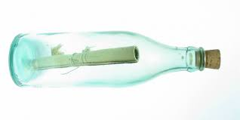
Organização e arquitetura de redes
O modelo OSI
Conceito:
Protocolo não orientado à conexão:
Não estabelece nenhuma conexão lógica entre receptor e transmissor. Não existe controle de retransmissão no caso de perdas, tampouco controle de fluxo e congestionamento.

Slide 29
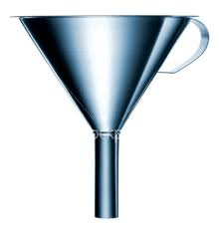
Organização e arquitetura de redes
O modelo OSI
Camada 5: A camada de sessão
A camada de sessão, gerencia e termina sessões entre dois hosts que se comunicam. Ela também sincroniza o diálogo entre as camadas de apresentação dos dois hosts e gerencia a troca de dados entre eles.
A camada de sessão oferece recursos para a transferência eficiente de dados, classe de serviço e relatórios de exceção de problemas da camada de sessão, da camada de apresentação e da camada de aplicação.
Para definir em poucas palavras a camada 5, pense em diálogos e conversações.
PDU: DADOS

Slide 30
Organização e arquitetura de redes
O modelo OSI
Camada 6: A camada de apresentação
A camada de apresentação assegura que a informação emitida pela camada de aplicação de um sistema seja legível para a camada de aplicação de outro sistema. Se necessário, a camada de apresentação faz a conversão de vários formatos de dados usando um formato comum.
Se você quiser pensar na camada 6 com o mínimo de palavras, pense em tradução.
PDU: DADOS

Slide 31
Organização e arquitetura de redes
O modelo OSI
Camada 7: A camada de aplicação
A camada de aplicação é a camada OSI mais próxima do usuário; ela fornece serviços de rede aos aplicativos do usuário. Ela se diferencia das outras por não fornecer serviços a nenhuma outra camada OSI, mas apenas a aplicativos fora do modelo OSI.
Os programas de planilhas, processamento de texto e os programas de terminal bancário são exemplos desses processos de aplicativos.
Para definir em poucas palavras a camada 7, pense em navegadores.
PDU: DADOS

Slide 32
Organização e arquitetura de redes
O modelo de referência OSI, desenvolvido pela ISO, trata da interconexão entre sistemas abertos. Ele é formado por sete camadas, cada uma com um grau de abstração. A Camada de Rede do modelo OSI é responsável por:
a fornecer um canal de comunicação livre de erros de transmissão.
b determinar o tipo de serviço que deve ser fornecido à camada de Sessão.
c determinar a maneira com que pacotes são roteados da origem até o destino.
d estabelecer sessões entre usuários de diferentes máquinas.
e manter protocolos para os usuários.
Desafio!!

Slide 33
Organização e arquitetura de redes
Uma aplicação deseja fazer um determinado processamento numérico, mas os dados fornecidos virão de computadores com diferentes estruturas de codificação numérica (little-endian ou big-endian), e portanto precisam sofrer uma prévia conversão de formato antes de serem processados.
No modelo OSI, a camada adequada para realizar essa conversão é a camada de:
a enlace;
b rede;
c transporte;
d sessão;
e apresentação.
Desafio!!

Slide 34
Organização e arquitetura de redes
Analise as seguintes afirmativas sobre as camadas do modelo de referência OSI e assinale com V as verdadeiras e com F as falsas.
( ) A principal tarefa da camada de rede é transformar um canal de transmissão normal em uma linha que pareça livre de erros de transmissão.
( ) a camada de transporte é responsável pelo endereçamento lógico da transmissão.
( ) A principal tarefa da camada de enlace é garantir a entrega de dados fim a fim.
Assinale a sequência CORRETA.
a F F F
b F V F
c V F V
d V V V
Desafio!!

